Slide 1
আসসালামু আলাইকুম ওয়া রহ্‌মাতুল্লাহ
আজকের মাল্টিমিডিয়া ক্লাশে
স
বা
ই
কে
স্বা
ত
ম
গ

Slide 2
পরিচিতি
মোছাঃ মাহফুজা সুলতানা শ্রেণি- প্রথম
সহকারি শিক্ষক বিষয়- প্রাঃ গণিত
৩৬নং শোন্দাহ-নফরকান্দি সঃ প্রাঃ বিঃ সময়-35 মিনিট
মিরপুর, কুষ্টিয়া। তাং-০৬/0৪/২০২1খ্রী
mahafuzast25@gmail.com

Slide 3
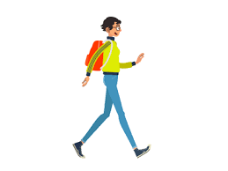
এসো মনোযোগ দিয়ে ছবিগুলো দেখি
কতজন মানুষ হাটছে?

Slide 4
আজকের পাঠ অনুমান করে বলতো ?

Slide 5
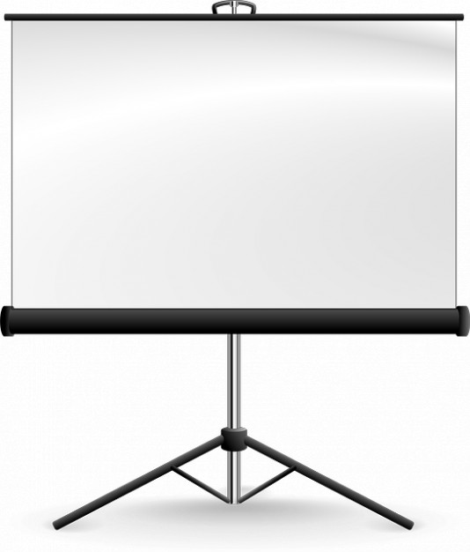
2.গণনা করি
পৃষ্ঠাঃ7

Slide 6
শিখনফল_________
২.১.১ ১থেকে ৯ পর্যন্ত বাস্তব উপকরণ গণনা করতে পারবে।

Slide 7
বাস্তব পর্যায়
শ্রেণিঃ প্রথম সময়ঃ৩৫ মিনিট
বিষয়ঃ প্রাথমিক গণিত
পাঠ শিরোনামঃ ২.গণনা
আজকের পাঠঃ ৬নং পৃষ্ঠা
তাংঃ ০2/০৫/২০২১খ্রিঃ
কয়টি সাদা গোলাপ?
একটি সাদা গোলাপ।
কয়টি কালো গোলাপ?
একটি কালো গোলাপ।
কয়টি নীল গোলাপফুল ?
তিনটি নীল গোলাপফুল।

Slide 8
বাস্তব পর্যায়
শ্রেণিঃ প্রথম সময়ঃ৩৫ মিনিট
বিষয়ঃ প্রাথমিক গণিত
পাঠ শিরোনামঃ ২.গণনা
আজকের পাঠঃ ৬নং পৃষ্ঠা
তাংঃ ০2/০৫/২০২১খ্রিঃ
মোট কয়টি গোলাপফুল?
ছয়টি গোলাপ ফুল।

Slide 9
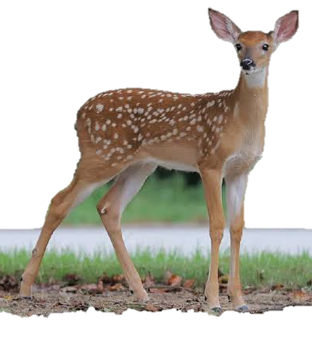
অর্ধবাস্তব পর্যায়
শ্রেণিঃ প্রথম সময়ঃ৩৫ মিনিট
বিষয়ঃ প্রাথমিক গণিত
পাঠ শিরোনামঃ ২.গণনা
আজকের পাঠঃ 6নং পৃষ্ঠা
তাংঃ 20/০4/২০২১খ্রিঃ
ছবিতে কি দেখছ ?
কয়টি হরিণ ?
ছয়টি হরিণ ।

Slide 10
বস্তু নিরপেক্ষ পর্যায়
শ্রেণিঃ প্রথম সময়ঃ৩৫ মিনিট
বিষয়ঃ প্রাথমিক গণিত
পাঠ শিরোনামঃ ২.গণনা
আজকের পাঠঃ ৬নং পৃষ্ঠা
তাংঃ 20/০4/২০২১খ্রিঃ
এখন আমরা ৬টি দাগ দিব।

Slide 11
বাস্তব পর্যায়
শ্রেণিঃ প্রথম সময়ঃ৩৫ মিনিট
বিষয়ঃ প্রাথমিক গণিত
পাঠ শিরোনামঃ ২.গণনা
আজকের পাঠঃ 6নং পৃষ্ঠা
তাংঃ 20/০4/২০২১খ্রিঃ
আমার হাতে কয়টি পাতা?
সাতটি পাতা ।

Slide 12
অর্ধবাস্তব পর্যায়
শ্রেণিঃ প্রথম সময়ঃ৩৫ মিনিট
বিষয়ঃ প্রাথমিক গণিত
পাঠ শিরোনামঃ ২.গণনা
আজকের পাঠঃ ৬নং পৃষ্ঠা
তাংঃ 20/০4/২০২১খ্রিঃ
এটা কীসের ছবি ?
কয়জন মানুষের ছবি?
সাতজন মানুষের ছবি।

Slide 13
বস্তু নিরপেক্ষ পর্যায়
শ্রেণিঃ প্রথম সময়ঃ৩৫ মিনিট
বিষয়ঃ প্রাথমিক গণিত
পাঠ শিরোনামঃ ২.গণনা
আজকের পাঠঃ ৬নং পৃষ্ঠা
তাংঃ 20/০4/২০২১খ্রিঃ
এখন আমরা ৭টি দাগ দিব।

Slide 14
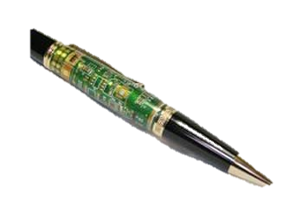
বাস্তব পর্যায়
শ্রেণিঃ প্রথম সময়ঃ৩৫ মিনিট
বিষয়ঃ প্রাথমিক গণিত
পাঠ শিরোনামঃ ২.গণনা
আজকের পাঠঃ ৬নং পৃষ্ঠা
তাংঃ 20/০4/২০২১খ্রিঃ
কয়টি কলম?
আটটি কলম

Slide 15
অর্ধবাস্তব পর্যায়
শ্রেণিঃ প্রথম সময়ঃ৩৫ মিনিট
বিষয়ঃ প্রাথমিক গণিত
পাঠ শিরোনামঃ .২.গণনা
আজকের পাঠঃ ৬নং পৃষ্ঠা
তাংঃ 20/০4/২০২১খ্রিঃ
কয়টি পাখি ?
আটটি পাখি

Slide 16
বস্তু নিরপেক্ষ পর্যায়
শ্রেণিঃ প্রথম সময়ঃ৩৫ মিনিট
বিষয়ঃ প্রাথমিক গণিত
পাঠ শিরোনামঃ ২.গণনা
আজকের পাঠঃ ৬নং পৃষ্ঠা
তাংঃ 20/০4/২০২১খ্রিঃ
এখন আমরা ৩টি দাগ দিব।

Slide 17
বাস্তব পর্যায়
শ্রেণিঃ প্রথম সময়ঃ৩৫ মিনিট
বিষয়ঃ প্রাথমিক গণিত
পাঠ শিরোনামঃ ২.গণনা
আজকের পাঠঃ ৬নং পৃষ্ঠা
তাংঃ 20/০4/২০২১খ্রিঃ
কয়টি ডাস্টার ?
নয়টি ডাস্টার

Slide 18
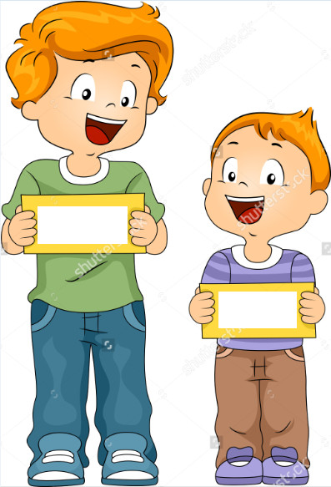
অর্ধবাস্তব পর্যায়
শ্রেণিঃ প্রথম সময়ঃ৩৫ মিনিট
বিষয়ঃ প্রাথমিক গণিত
পাঠ শিরোনামঃ ২.গণনা
আজকের পাঠঃ ৬নং পৃষ্ঠা
তাংঃ 20/০4/২০২১খ্রিঃ
কয়টি ছেলে ?
নয়টি ছেলে

Slide 19
বস্তু নিরপেক্ষ পর্যায়
শ্রেণিঃ প্রথম সময়ঃ৩৫ মিনিট
বিষয়ঃ প্রাথমিক গণিত
পাঠ শিরোনামঃ ২.গণনা
আজকের পাঠঃ ৬নং পৃষ্ঠা
তাংঃ 20/০4/২০২১খ্রিঃ
এখন আমরা ৯টি দাগ দিব।

Slide 20
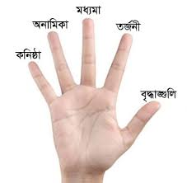
বাস্তব পর্যায়
শ্রেণিঃ প্রথম সময়ঃ৩৫ মিনিট
বিষয়ঃ প্রাথমিক গণিত
পাঠ শিরোনামঃ ২.গণনা
আজকের পাঠঃ ৬নং পৃষ্ঠা
তাংঃ 20/০4/২০২১খ্রিঃ
আমার হাতে কয়টি আঙ্গুল?
পাঁচটি আঙ্গুল
দুই হাতে কয়টি আঙ্গুল
দশ আঙ্গুল

Slide 21
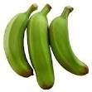
অর্ধবাস্তব পর্যায়
শ্রেণিঃ প্রথম সময়ঃ৩৫ মিনিট
বিষয়ঃ প্রাথমিক গণিত
পাঠ শিরোনামঃ ২.গণনা
আজকের পাঠঃ ৬নং পৃষ্ঠা
তাংঃ 20/০4/২০২১খ্রিঃ
কয়টি কলা ?
পাঁচটি কলা
মোট কয়টি কলা
মোট দশটি কলা

Slide 22
বস্তু নিরপেক্ষ পর্যায়
শ্রেণিঃ প্রথম সময়ঃ৩৫ মিনিট
বিষয়ঃ প্রাথমিক গণিত
পাঠ শিরোনামঃ ২.গণনা
আজকের পাঠঃ ৬নং পৃষ্ঠা
তাংঃ 20/০4/২০২১খ্রিঃ
এখন আমরা ১০টি দাগ দিব।

Slide 23
বস্তু নিরপেক্ষ পর্যায়
শ্রেণিঃ প্রথম সময়ঃ৩৫ মিনিট
বিষয়ঃ প্রাথমিক গণিত
পাঠ শিরোনামঃ ২.গণনা
আজকের পাঠঃ ৬নং পৃষ্ঠা
তাংঃ 20/০4/২০২১খ্রিঃ
এখন আমি বিভিন্ন জিনিসের ছবি আঁকব তোমরা নামসহ সংখ্যা বলবে । যেমনঃ ঘর ১টি ।

Slide 24
শ্রেণিঃ প্রথম সময়ঃ৩৫ মিনিট
বিষয়ঃ প্রাথমিক গণিত
পাঠ শিরোনামঃ ২.গণনা
আজকের পাঠঃ ৬নং পৃষ্ঠা
তাংঃ 06/০4/২০২১খ্রিঃ
শ্রেণিঃ প্রথম সময়ঃ৩৫ মিনিট
বিষয়ঃ প্রাথমিক গণিত
পাঠ শিরোনামঃ ২.গণনা
আজকের পাঠঃ ৬নং পৃষ্ঠা
তাংঃ 20/০4/২০২১খ্রিঃ
জোড়ায় কাজ
জোড়ায় আলোচনা করে তুলনা করি

Slide 25
শ্রেণিঃ প্রথম সময়ঃ৩৫ মিনিট
বিষয়ঃ প্রাথমিক গণিত
পাঠ শিরোনামঃ ২.গণনা
আজকের পাঠঃ ৬নং পৃষ্ঠা
তাংঃ 20/০4/২০২১খ্রিঃ
জোড়ায় কাজ
জোড়ায় আলোচনা করে তুলনা করি

Slide 26
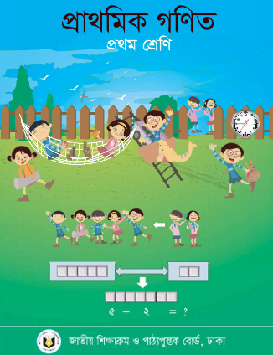
এসো প্রাথমিক গণিত বইয়ের 4পৃষ্ঠায় পড়ি
শ্রেণিঃ প্রথম সময়ঃ৩৫ মিনিট
বিষয়ঃ প্রাথমিক গণিত
পাঠ শিরোনামঃ ২.গণনা
আজকের পাঠঃ ৬নং পৃষ্ঠা
তাংঃ 20/০4/২০২১খ্রিঃ

Slide 27
মূল্যায়ন—লিখিত
শ্রেণিঃ প্রথম সময়ঃ৩৫ মিনিট
বিষয়ঃ প্রাথমিক গণিত
পাঠ শিরোনামঃ২.গণনা
আজকের পাঠঃ ৬নং পৃষ্ঠা
তাংঃ 20/০4/২০২১খ্রিঃ
আমি ছবি দেখাব আর তোমরা গণনা করে সংখ্যা বলবে।

Slide 28
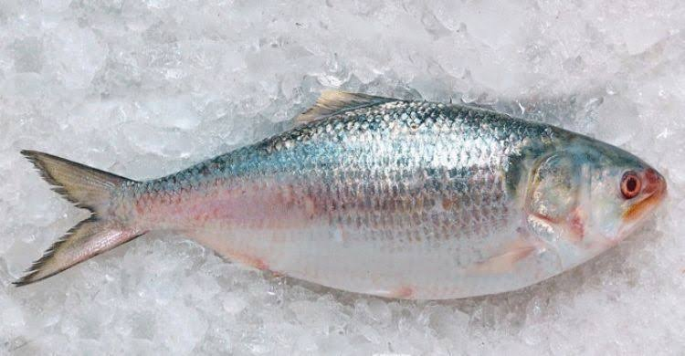
মূল্যায়ন—লিখিত
শ্রেণিঃ প্রথম সময়ঃ৩৫ মিনিট
বিষয়ঃ প্রাথমিক গণিত
পাঠ শিরোনামঃ২.গণনা
আজকের পাঠঃ ৬নং পৃষ্ঠা
তাংঃ 20/০4/২০২১খ্রিঃ
আমি ছবি দেখাব আর তোমরা গণনা করে সংখ্যা বলবে।

Slide 29
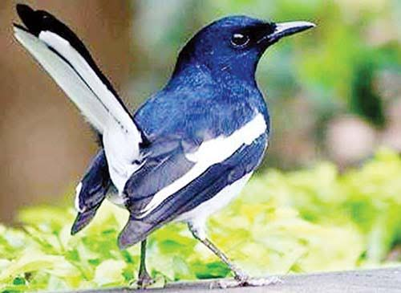
মূল্যায়ন—লিখিত
শ্রেণিঃ প্রথম সময়ঃ৩৫ মিনিট
বিষয়ঃ প্রাথমিক গণিত
পাঠ শিরোনামঃ২.গণনা
আজকের পাঠঃ ৬নং পৃষ্ঠা
তাংঃ 20/০4/২০২১খ্রিঃ
আমি ছবি দেখাব আর তোমরা গণনা করে সংখ্যা বলবে।

Slide 30
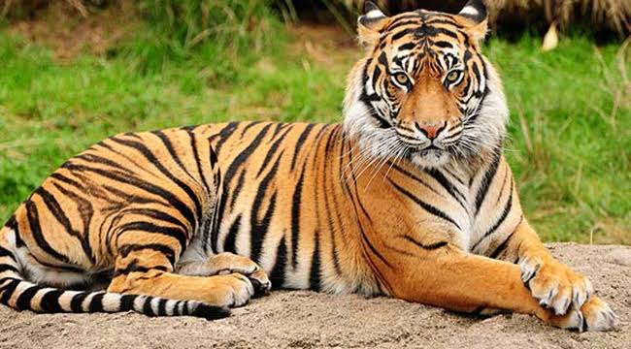
মূল্যায়ন—লিখিত
শ্রেণিঃ প্রথম সময়ঃ৩৫ মিনিট
বিষয়ঃ প্রাথমিক গণিত
পাঠ শিরোনামঃ২.গণনা
আজকের পাঠঃ ৬নং পৃষ্ঠা
তাংঃ 20/০4/২০২১খ্রিঃ
আমি ছবি দেখাব আর তোমরা গণনা করে সংখ্যা বলবে।

Slide 31
মূল্যায়ন—লিখিত
শ্রেণিঃ প্রথম সময়ঃ৩৫ মিনিট
বিষয়ঃ প্রাথমিক গণিত
পাঠ শিরোনামঃ২.গণনা
আজকের পাঠঃ ৬নং পৃষ্ঠা
তাংঃ 20/০4/২০২১খ্রিঃ
আমি ছবি দেখাব আর তোমরা গণনা করে সংখ্যা বলবে।

Slide 32
আজকের ক্লাশ সম্পর্কে কারো কোন প্রশ্ন
থাকলে এখন জিজ্ঞাসা করো ।
শ্রেণিঃ প্রথম সময়ঃ৩৫ মিনিট
বিষয়ঃ প্রাথমিক গণিত
পাঠ শিরোনামঃ ২.গণনা
আজকের পাঠঃ ৬নং পৃষ্ঠা
তাংঃ 20/০4/২০২১খ্রিঃ

Slide 33
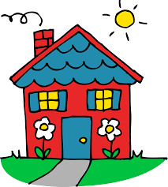
শ্রেণিঃ প্রথম সময়ঃ৩৫ মিনিট
বিষয়ঃ প্রাথমিক গণিত
পাঠ শিরোনামঃ ২.গণনা
আজকের পাঠঃ ৬নং পৃষ্ঠা
তাংঃ 20/০4/২০২১খ্রিঃ
প্রত্যেকে বাড়িতে দশটি করে আলু,পেঁয়াজ,রসুন মরিচ গণনা করবে। আগামী ক্লাশে কে কী গণনা করেছ তা জিজ্ঞাসা করব।

Slide 34
আজকের মত ক্লাশ এখানেই শেষ
শ্রেণিঃ প্রথম সময়ঃ৩৫ মিনিট
বিষয়ঃ প্রাথমিক গণিত
পাঠ শিরোনামঃ ২. গণনা
আজকের পাঠঃ ৬নং পৃষ্ঠা
তাংঃ 20/০4/২০২১খ্রিঃ
ধন্যবাদ সবাইকে

